Slide 1


Slide 2




Pictogrammes
Réservé à l’enseignant (e)
L’enseignant parle
Diffusion d’un média
Média en cours de diffusion
Fin du média. Passer au slide suivant
Expliquer, donner une consigne
Désigner un élève

Slide 3
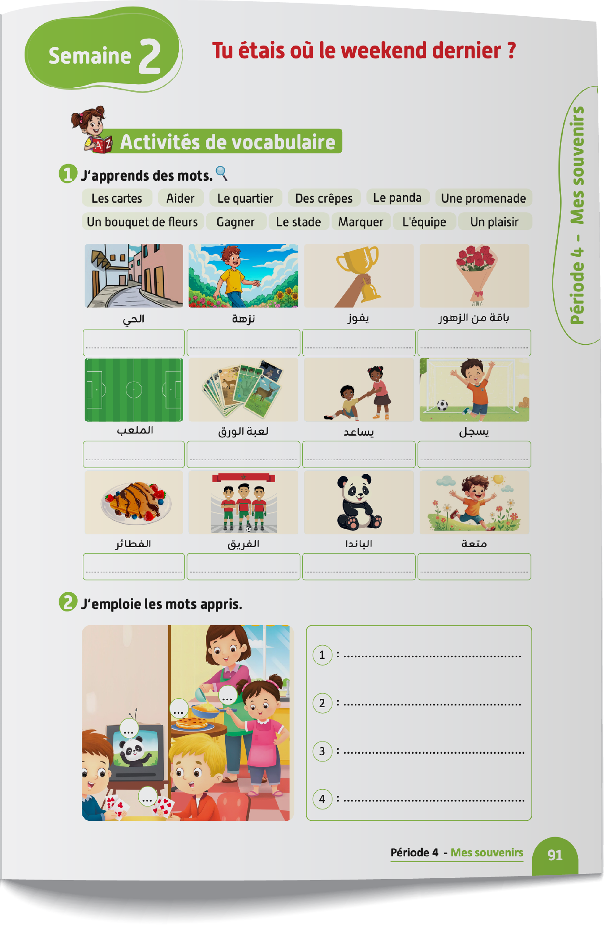
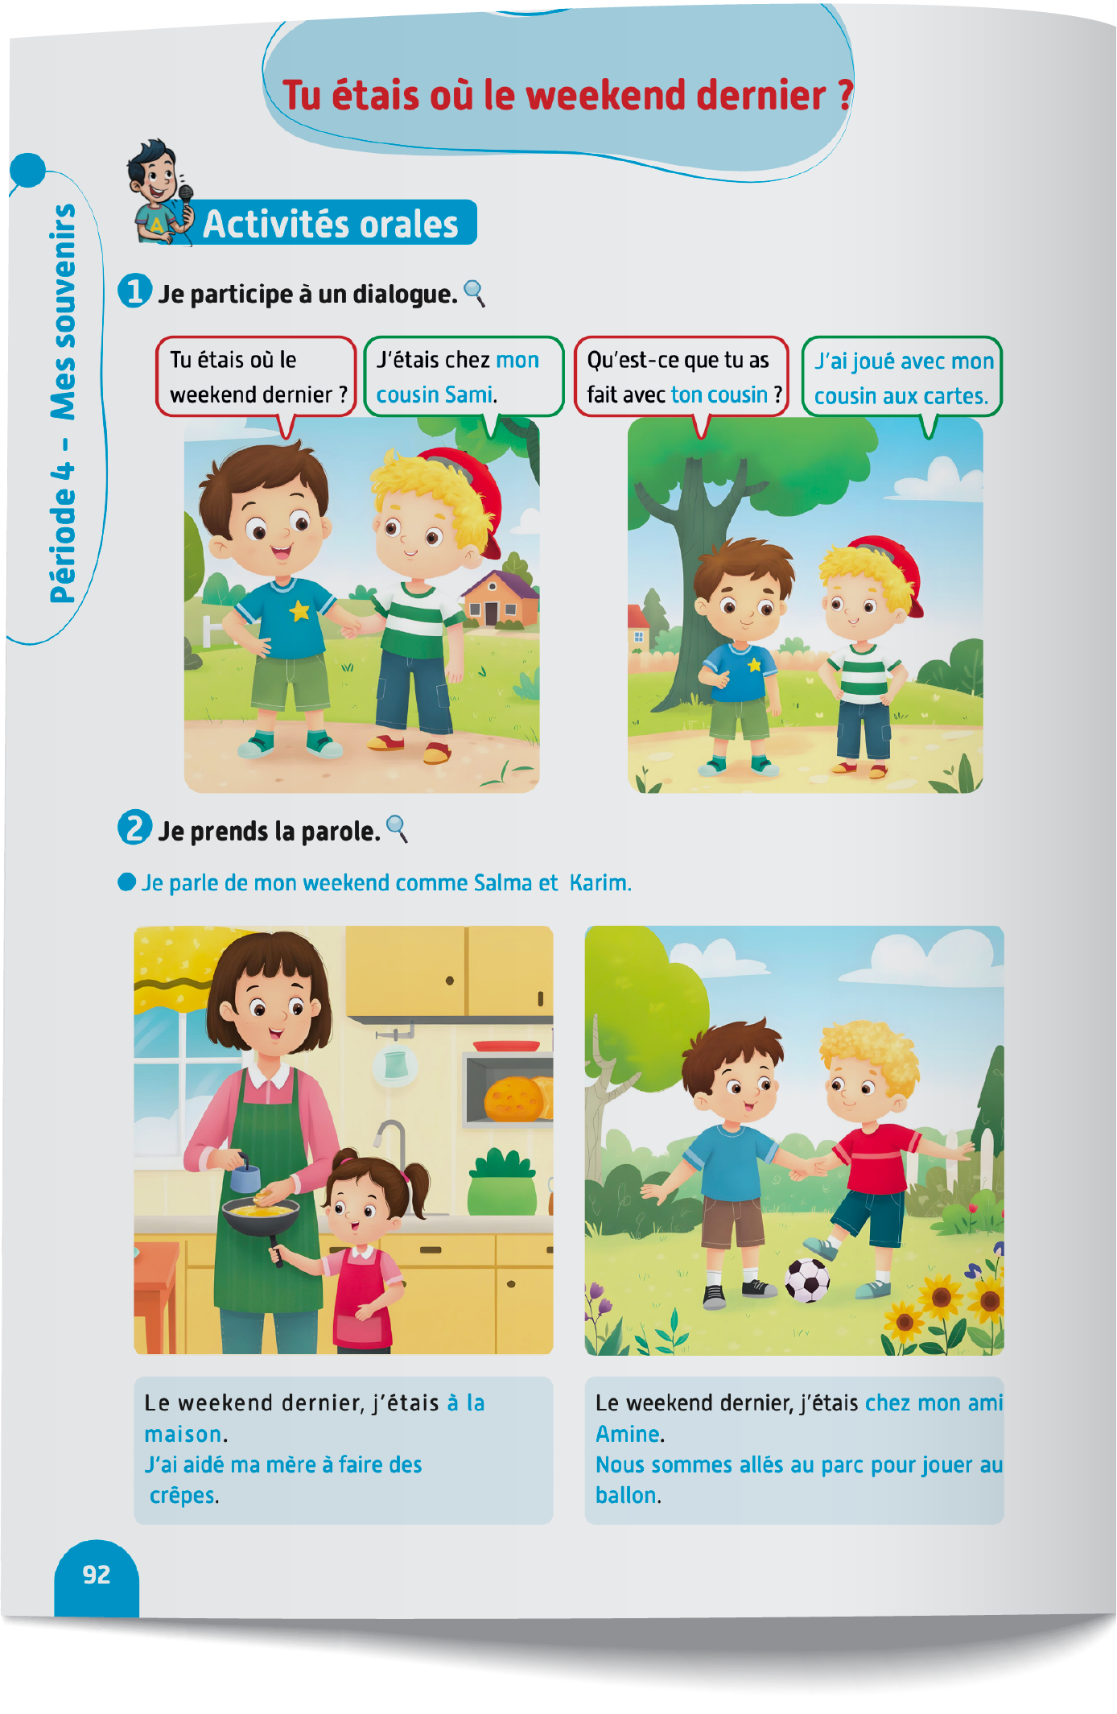
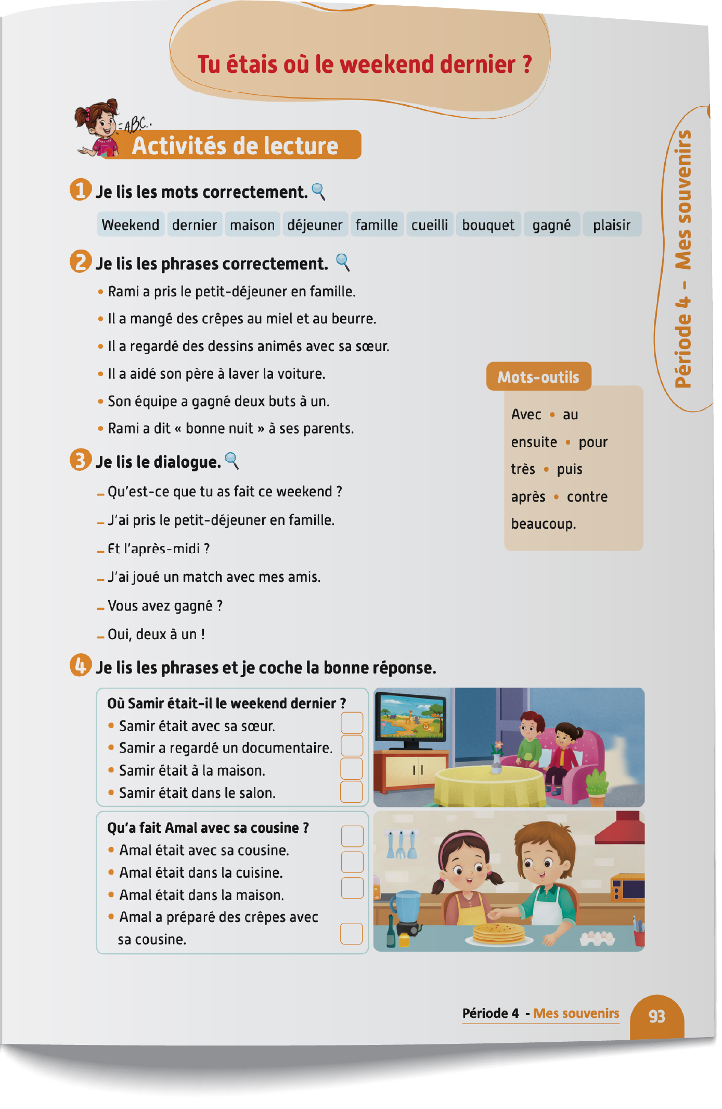
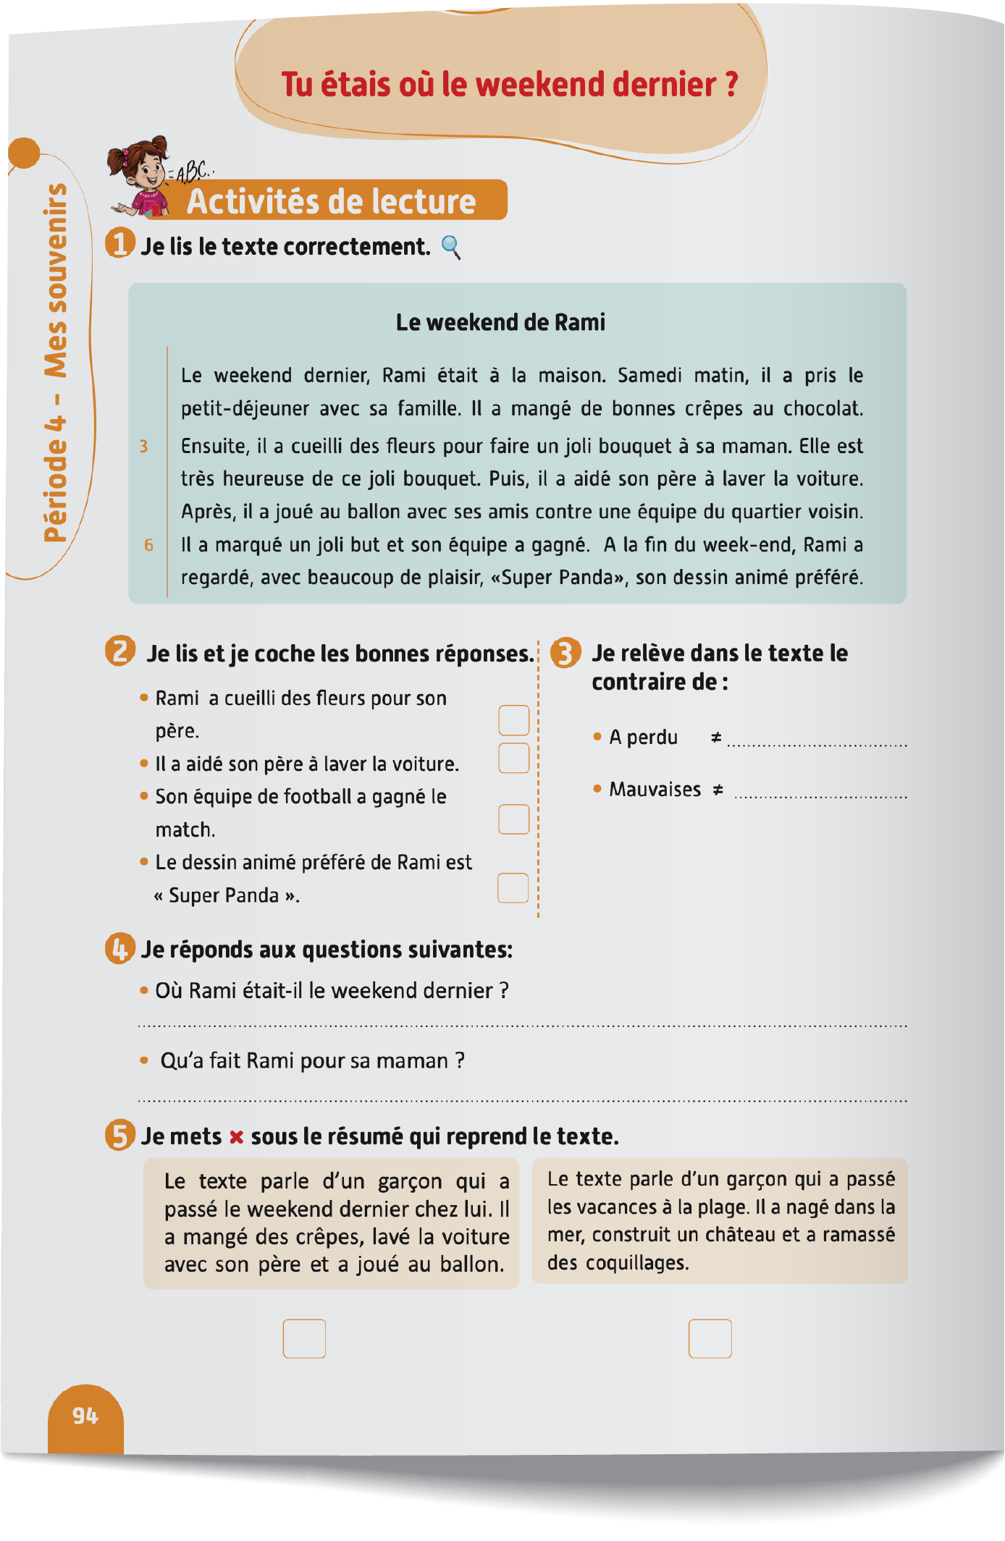
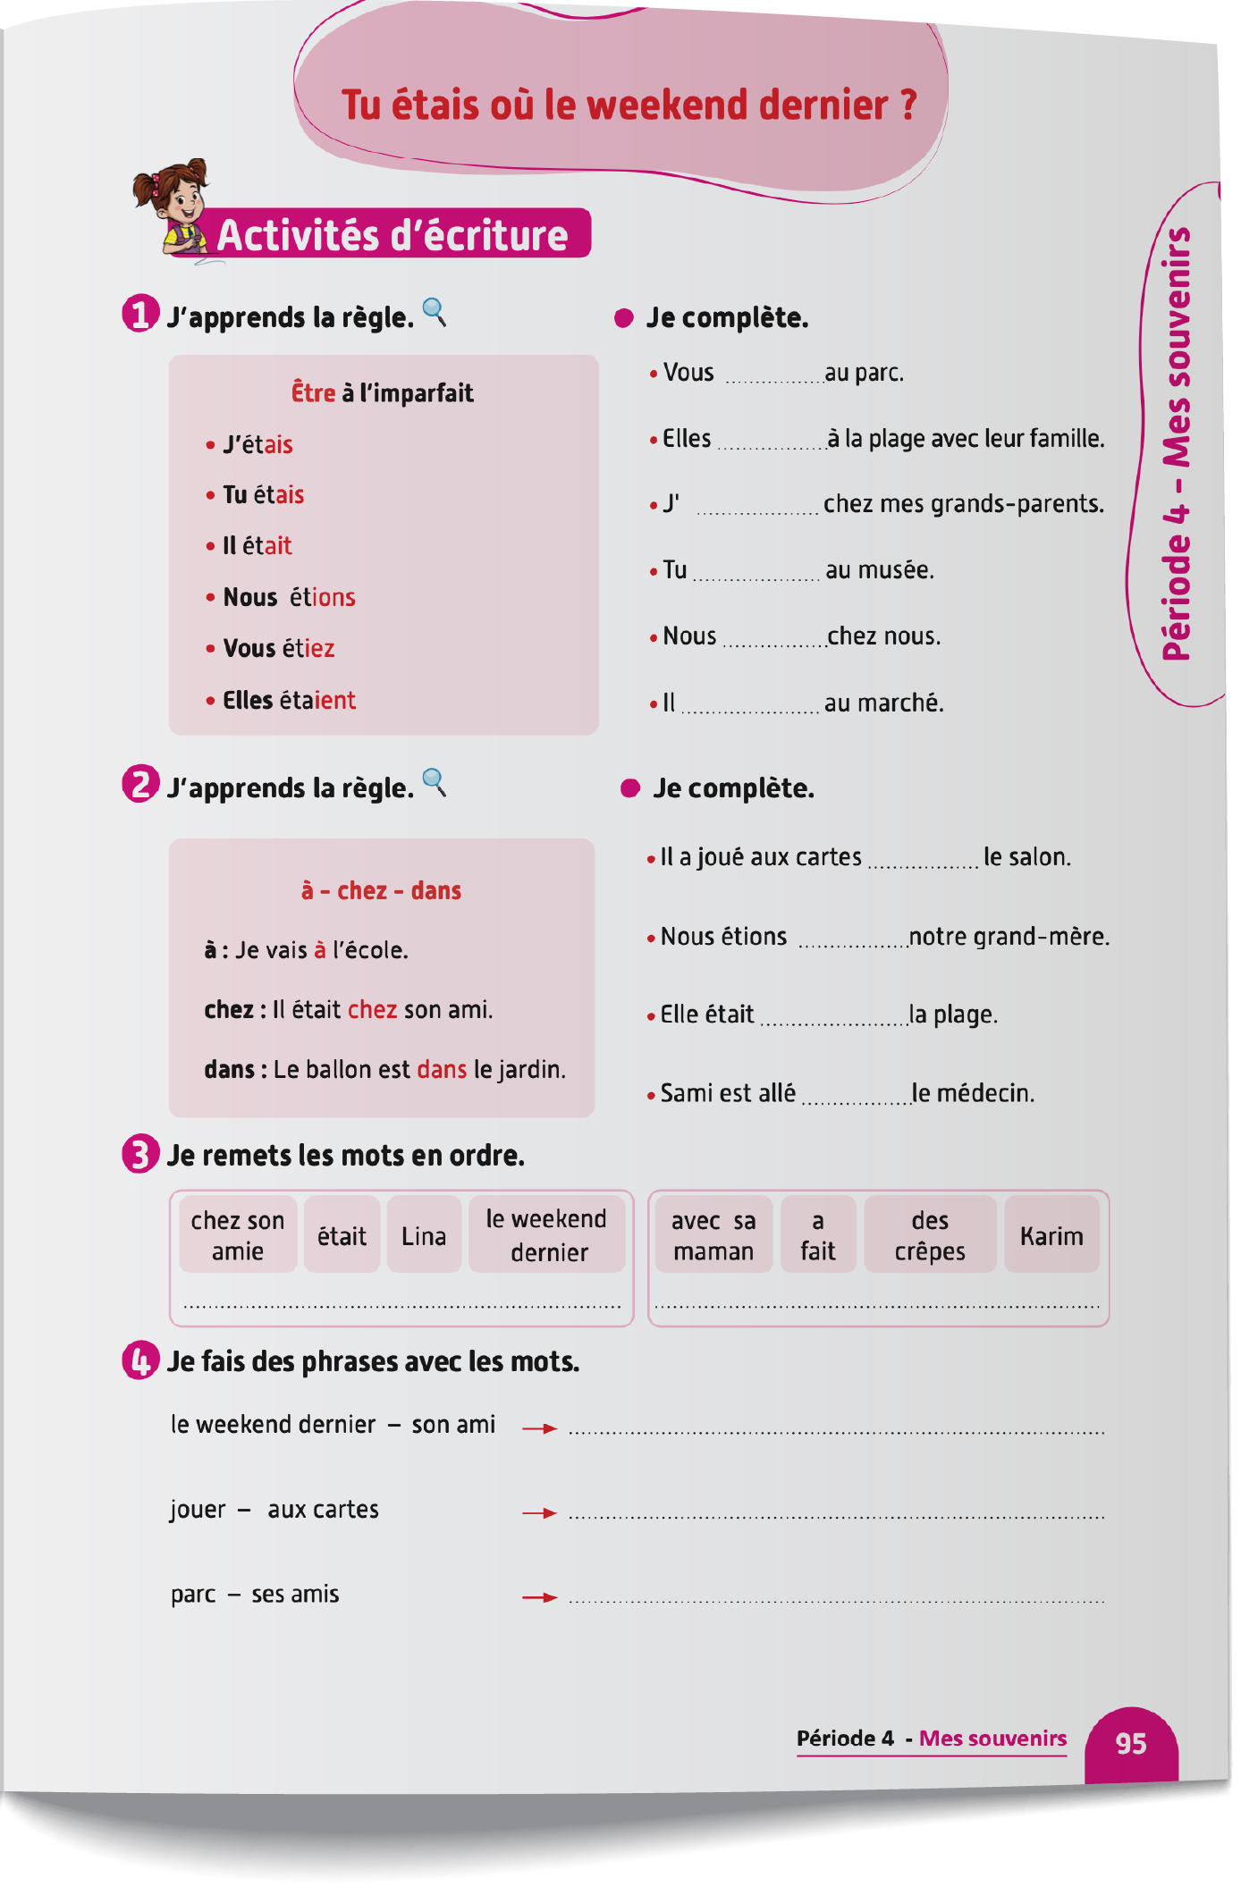
Contenu de la semaine
Réservé à l’enseignant (e)

Slide 4

Organisation de la semaine
Réservé à l’enseignant (e)
Séance 1
Séance 4
Présentation du vocabulaire
Exploitation du vocabulaire
Activités de vocabulaire sur livret
Oral – Dialogue
Lecture – texte
Écriture – Phrases
Séance 2
Séance 5
Oral – Acte de parole 1
Écrit – Point de langue 1
Lecture – Mots avec difficultés
Oral – Prise de parole
Lecture – Compréhension de texte
Écriture – Phrases
Séance 3
Séance 6
Oral - Acte de parole 2
Écrit – Point de langue 2
Lecture – Phrases
Révision
Lecture offerte

Slide 5



Plan de la séance 6
Réservé à l’enseignant (e)
1. Révision
Vocabulaire.
Lire un texte.
Écrire des mots et des phrases.
Répondre à des questions en rafale.
Le robot qui pose des questions.

Slide 6
Réservé à l’enseignant (e)
(ة)خاص بالأستاذ
Au terme de cette séance de révision, l’enseignant doit vérifier qu’au moins 80% des élèves sont capables de :
Lire et comprendre un texte.
Écrire des phrases.
Répondre spontanément à des questions sur le contenu de la semaine.
* Si ce taux n’est pas atteint, il convient de mettre en place des actions de remédiation, collectives ou individuelles.

Slide 7




Bonjour les enfants. Aujourd’hui, nous allons réviser la leçon de la semaine passée. Soyez attentifs.

Slide 8

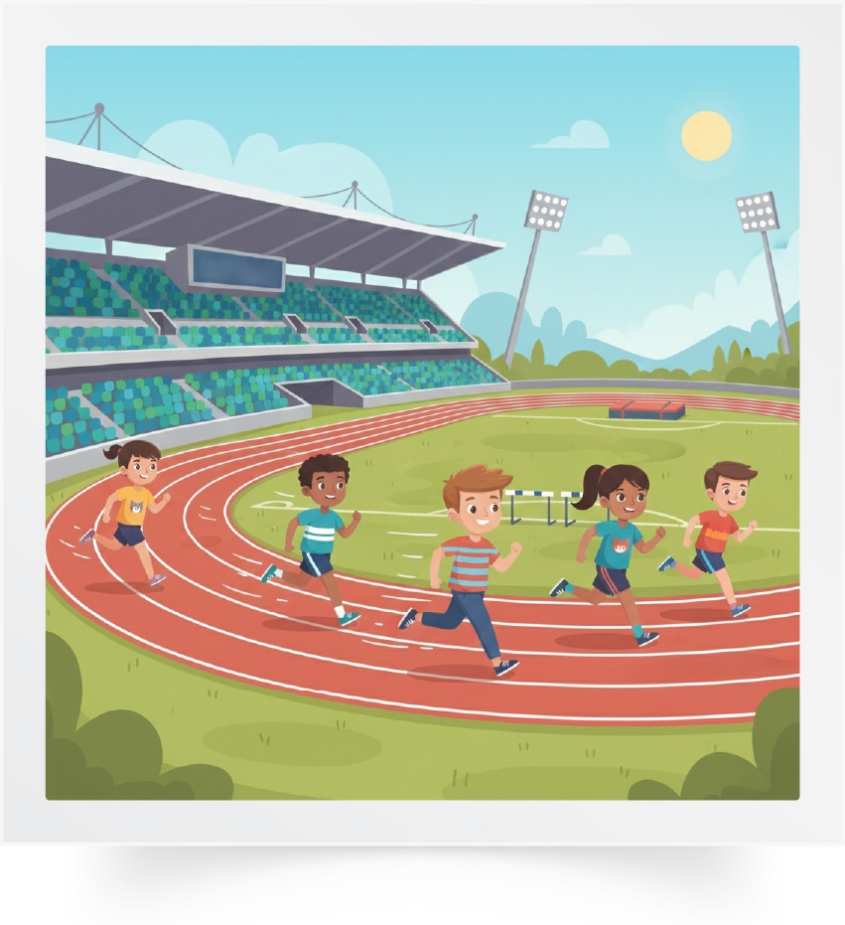

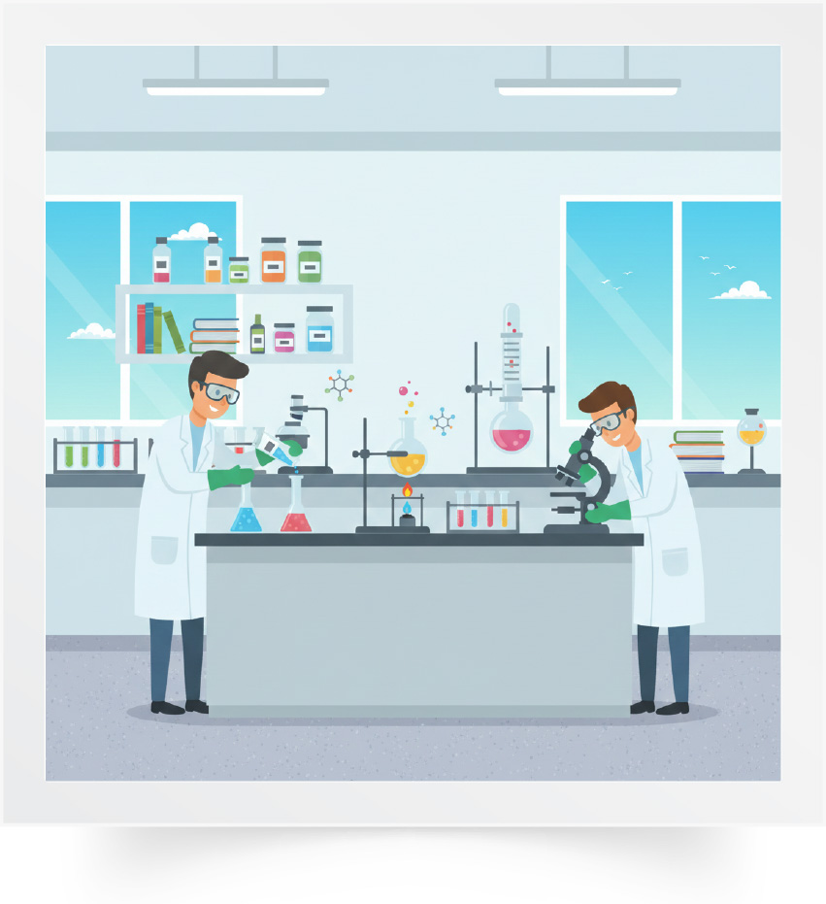



Répétons ensemble : La course – L’exercice – Une expérience – les matières – La poésie
- L’amazigh.
La course
L’exercice
Une expérience
Les matières
La poésie
L’amazigh

Slide 9






Répétons ensemble : L’histoire – Le calcul mental – Les sciences – Le robot
– Juste – Faux.
L’histoire
Le calcul mental
Les sciences
Le robot
Juste
Faux

Slide 10

Maintenant, nous allons jouer au jeu des mots invisibles.
Jeu des mots invisibles.

Slide 11
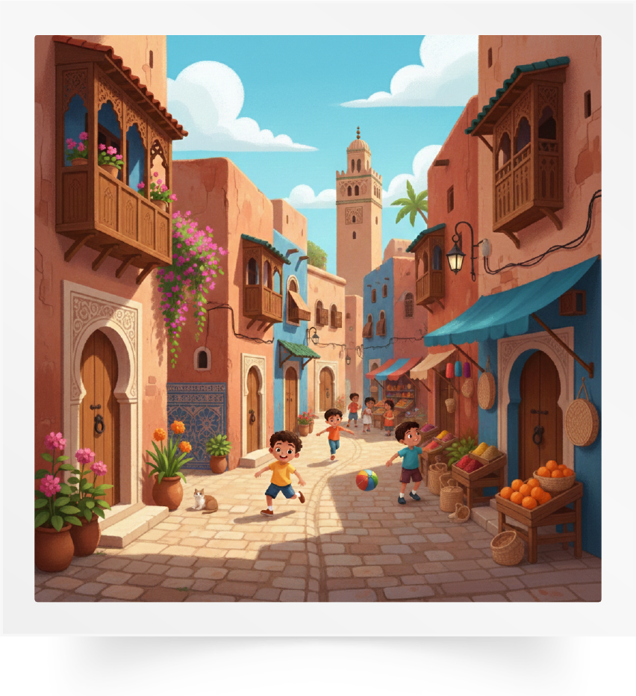
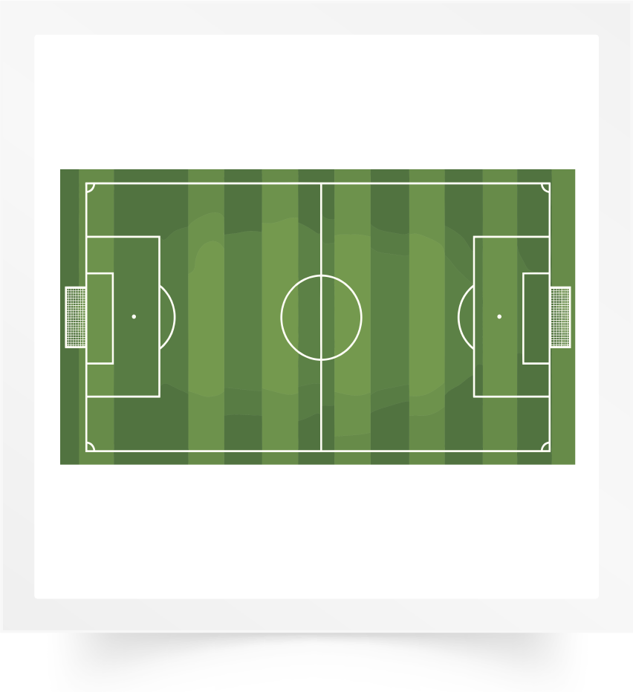
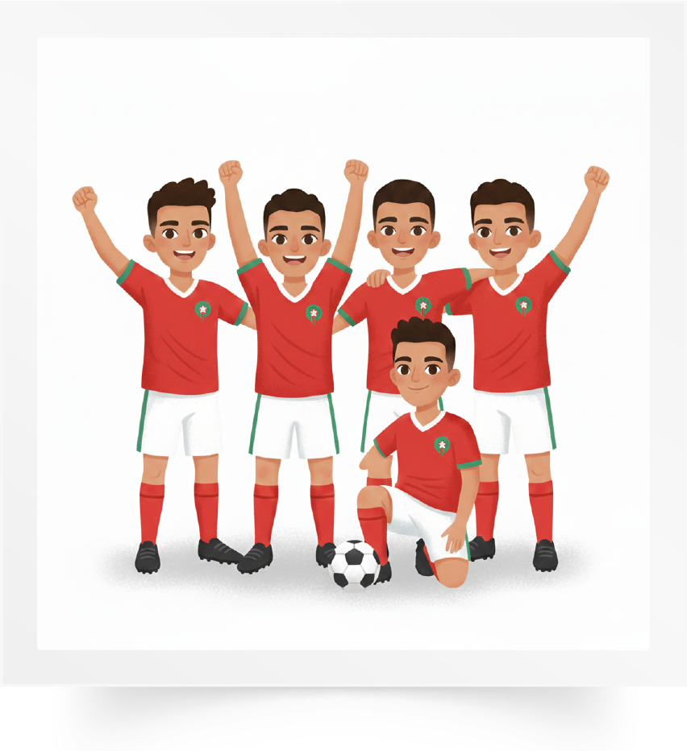
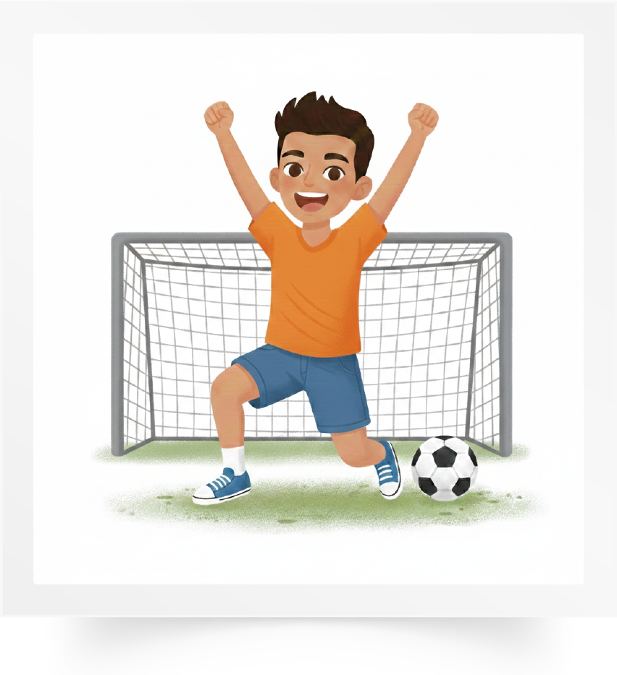

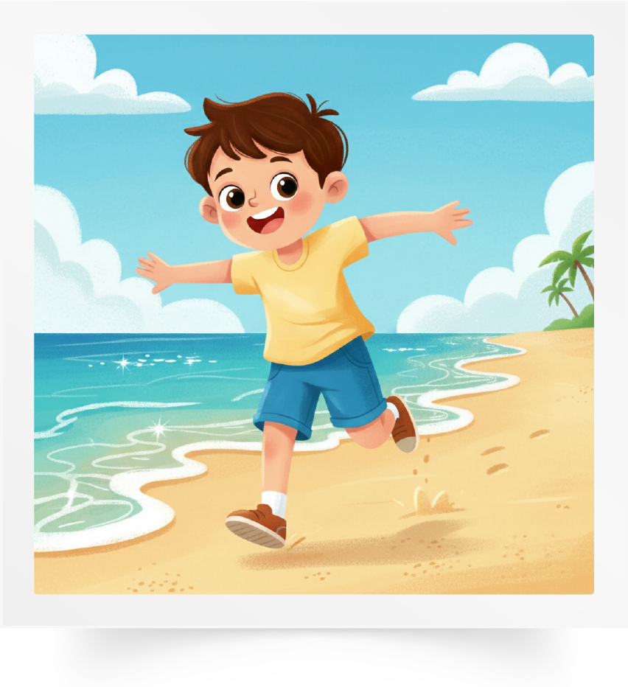
Répétons ensemble.
Le quartier
Le stade
L’équipe
Marquer
Gagner
Un plaisir

Slide 12
Observez bien les images. Je vais masquer deux images. Qui veut expliquer la consigne en arabe ?

Slide 13
Quelles sont les images qui manquent ?
?
?

Slide 14
Les deux images qui manquent sont : Le stade et gagner.

Slide 15

Maintenant, nous allons jouer au jeu des mots qui bougent.
Jeu des mots qui bougent

Slide 16
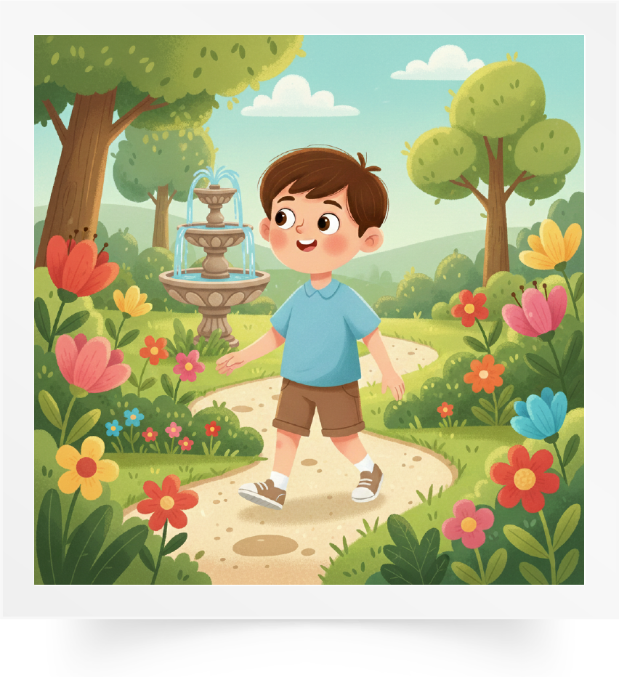

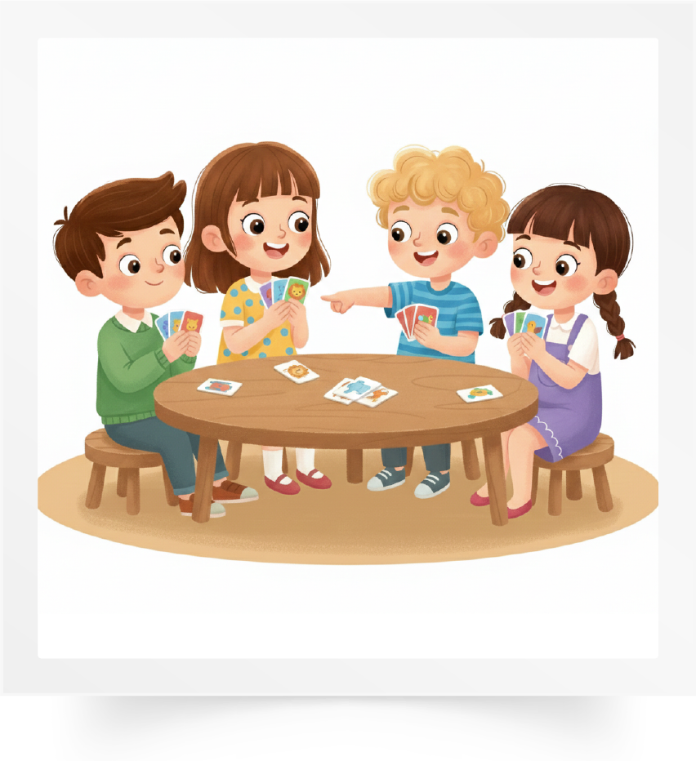

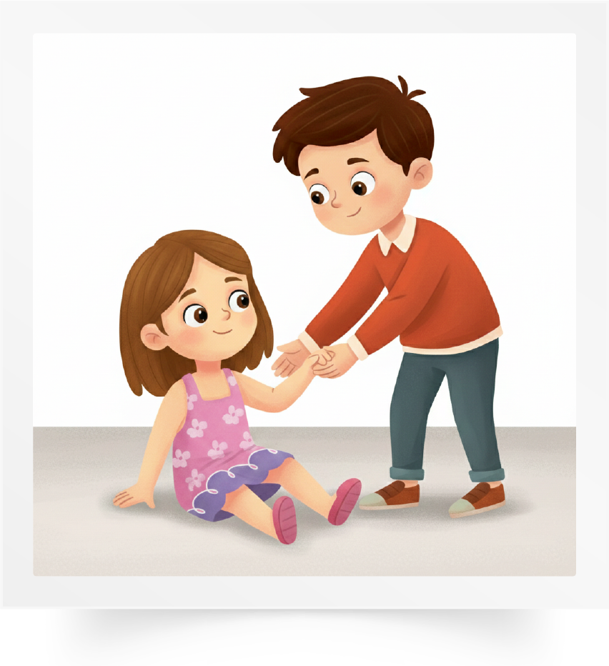
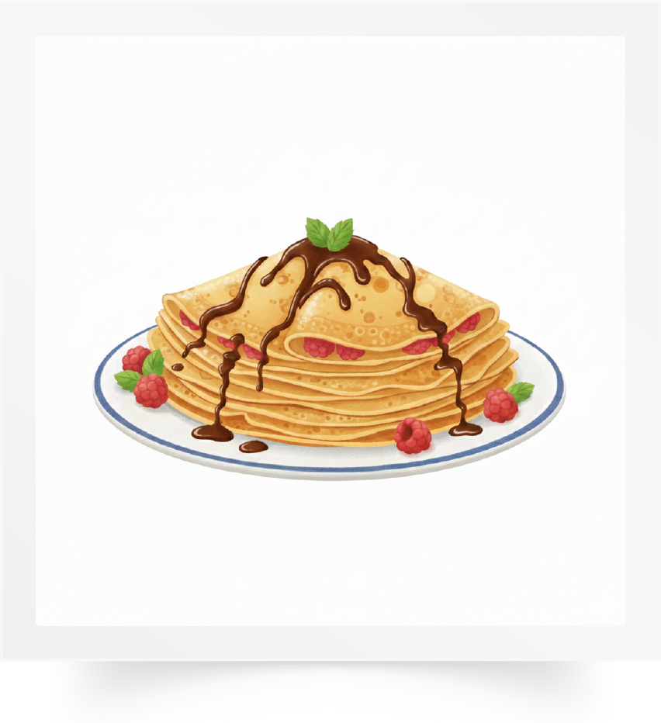
Répétons ensemble : Une promenade – Un bouquet de fleurs – Les cartes – Le panda
– Aider – Des crêpes.
Un bouquet
de fleurs
Une promenade
Les cartes
Le panda
Aider
Des crêpes

Slide 17
Observez bien. Je vais faire bouger 2 mots.

Slide 18
Quels sont les 2 mots qui ont bougé ?

Slide 19
Les deux mots qui ont bougé sont : une promenade et le panda.

Slide 20
Maintenant nous allons faire de la lecture. Qui veut lire ce paragraphe ?
Le week-end de Sami
Le week-end dernier, Sami est resté chez lui. Samedi matin, il a pris son petit-déjeuner avec sa famille. Il a mangé du pain avec du miel et a bu du lait chaud.
Ensuite, il est allé dans le jardin pour arroser les plantes et ramasser quelques fleurs pour sa grand-mère. Elle était très contente de son cadeau.

Slide 21
Qui veut expliquer ce paragraphe dans sa langue ?
Le week-end de Sami
Le week-end dernier, Sami est resté chez lui. Samedi matin, il a pris son petit-déjeuner avec sa famille. Il a mangé du pain avec du miel et a bu du lait chaud.
Ensuite, il est allé dans le jardin pour arroser les plantes et ramasser quelques fleurs pour sa grand-mère. Elle était très contente de son cadeau.

Slide 22
Qui veut lire la question et y répondre ?
Qu’a mangé Sami ?
Le week-end de Sami
Le week-end dernier, Sami est resté chez lui. Samedi matin, il a pris son petit-déjeuner avec sa famille. Il a mangé du pain avec du miel et a bu du lait chaud.
Ensuite, il est allé dans le jardin pour arroser les plantes et ramasser quelques fleurs pour sa grand-mère. Elle était très contente de son cadeau.

Slide 23
La réponse est : Il a mangé du pain avec du miel et a bu du lait chaud.
Qu’a mangé Sami ?
Le week-end de Sami
Le week-end dernier, Sami est resté chez lui. Samedi matin, il a pris son petit-déjeuner avec sa famille. Il a mangé du pain avec du miel et a bu du lait chaud.
Ensuite, il est allé dans le jardin pour arroser les plantes et ramasser quelques fleurs pour sa grand-mère. Elle était très contente de son cadeau.

Slide 24
Qui veut lire ce paragraphe ?
Après, Sami est sorti jouer au ballon avec ses amis du quartier. Ils ont fait un match amusant et son équipe a gagné.
À la fin du week-end, Sami a regardé un dessin animé à la télévision et il était très heureux.

Slide 25
Qui veut expliquer ce paragraphe dans sa langue ?
Après, Sami est sorti jouer au ballon avec ses amis du quartier. Ils ont fait un match amusant et son équipe a gagné.
À la fin du week-end, Sami a regardé un dessin animé à la télévision et il était très heureux.

Slide 26
Qui veut lire la question et y répondre ?
Qu’a fait Sami à la fin du weekend ?
Après, Sami est sorti jouer au ballon avec ses amis du quartier. Ils ont fait un match amusant et son équipe a gagné.
À la fin du week-end, Sami a regardé un dessin animé à la télévision et il était très heureux.

Slide 27
La réponse est : Sami a regardé un dessin animé à la télévision.
Qu’a fait Sami à la fin du weekend ?
Après, Sami est sorti jouer au ballon avec ses amis du quartier. Ils ont fait un match amusant et son équipe a gagné.
À la fin du week-end, Sami a regardé un dessin animé à la télévision et il était très heureux.

Slide 28

Prenez vos cahiers.

Slide 29
Ces mots sont en désordre. Écrivez sur vos cahiers une phrase correcte à partir de ces mots.
au ballon
Sami
avec son ami
a joué

Slide 30

Qui veut lire sa phrase ?

Slide 31

Corrigez. Je n’oublie pas la majuscule au début de la phrase et le point à la fin.
Sami a joué au ballon avec son ami.

Slide 32
On passe à une autre phrase. Ces mots sont en désordre. Écrivez sur vos cahiers une phrase correcte à partir de ces mots.
des crêpes
au chocolat
a préparé
Nada

Slide 33
Qui veut lire sa phrase ?

Slide 34
Corrigez. Je n’oublie pas la majuscule au début de la phrase et le point à la fin.
Nada a préparé des crêpes au chocolat.

Slide 35
Écrivez sur vos cahiers une phrase correcte en utilisant ces mots. Attention, il faut ajouter d’autres mots pour obtenir une phrase correcte.
le weekend dernier ami

Slide 36
Qui veut lire sa phrase ?

Slide 37
Corrigez. Une phrase correcte est : Le weekend dernier, Amine était chez son ami Majd.
Je n’oublie pas la majuscule au début de la phrase et le point à la fin.
Le weekend dernier, Amine était chez son ami Majd.

Slide 38
Maintenant, c’est l’activité des questions en rafale. Je vais désigner des élèves au hasard pour répondre. Tenez-vous prêts.
?
?
?

Slide 39
Comment tu t’appelles ?
?
Comment tu t’appelles ?

Slide 40
Tu as quel âge ?
?
Tu as quel âge ?

Slide 41
Tu es dans quelle école ?
?
Tu es dans quelle école ?

Slide 42
Tu es en quelle classe ?
?
Tu es en quelle classe ?

Slide 43
Comment est ton école ?
?
Comment est ton école ?

Slide 44
Qu’est-ce que tu aimes faire après l’école ?
?
Qu’est-ce que tu aimes faire après l’école ?

Slide 45
Qu’est-ce que tu as fait à l’école hier ?
?
Qu’est-ce que tu as fait à l’école hier ?

Slide 46
Tu étais où le weekend dernier ?
?
Tu étais où le weekend dernier ?

Slide 47
Qu’est-ce que tu as fait avec __________ ?
?
Qu’est-ce que tu as fait avec __________ ?

Slide 48
Plan de la séance 6
Réservé à l’enseignant (e)
Vocabulaire.
Lire un texte.
Écrire des mots et des phrases.
Répondre à des questions en rafale.
2. Lecture offerte
Le robot qui pose des questions.

Slide 49
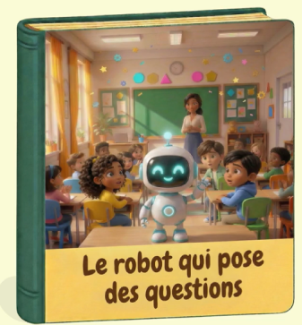
Nous avons déjà vu le premier épisode de l’histoire « Le robot qui pose des questions ». Qui veut nous rappeler ce qu’on a vu ? En français ou dans votre langue. :

Slide 50
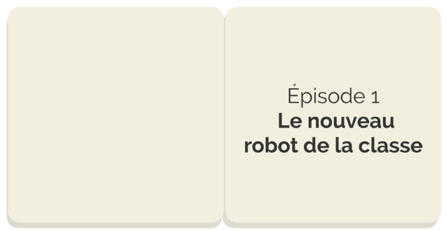
On va regarder le premier épisode une nouvelle fois. Après, on verra le deuxième épisode de cette histoire. Soyez attentifs.

Slide 51
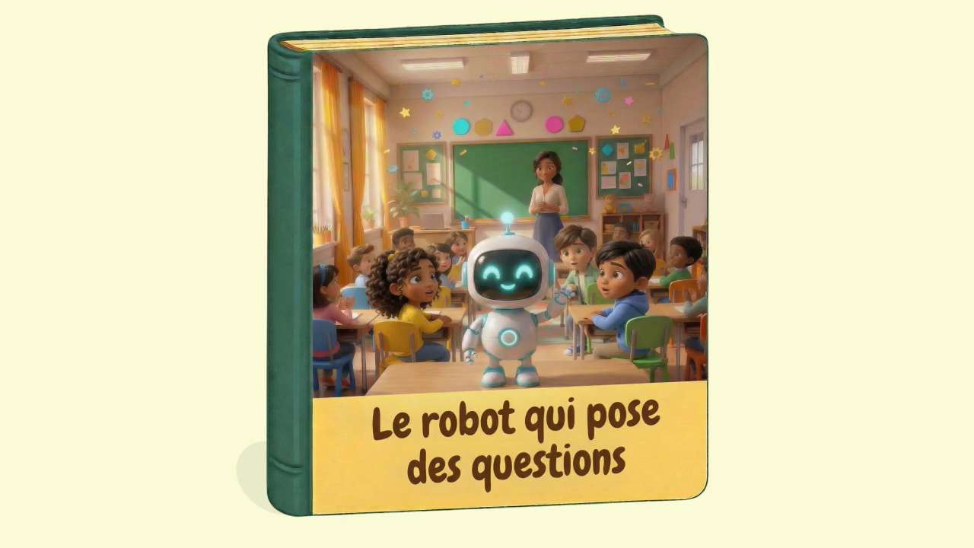

Lecture de la vidéo.

Slide 52
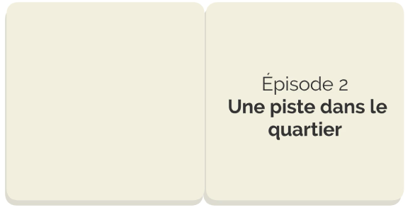
Nous allons découvrir le deuxième épisode de cette histoire. Est-ce que vous êtes prêts ? Écoutez bien.

Slide 53
Lecture de la vidéo.

Slide 54

Nous allons écouter l’histoire une deuxième fois. Soyez attentifs.

Slide 55
Lecture de la vidéo.

Slide 56
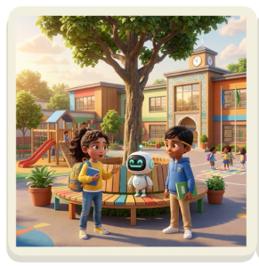
Que font Alia et Hamza pendant la récréation ? Qui veut répondre ?

Slide 57
Ils parlent encore du robot.
Ils parlent encore du robot.

Slide 58
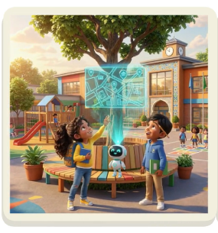
Que montre Timéo ? Qui veut répondre ?

Slide 59
Il montre une carte du quartier.
Il montre une carte du quartier.

Slide 60
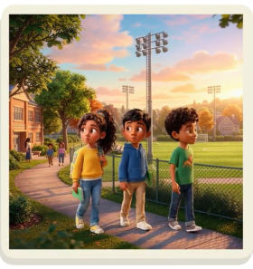
Que font les enfants ? Qui veut répondre ?

Slide 61
Les enfants se promènent près du stade avec leur ami Karim.
Les enfants se promènent près du stade avec leur ami Karim.

Slide 62
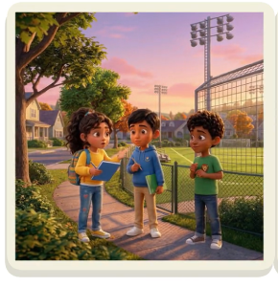
Que demande Hamza à Alia ? Qui veut répondre ?

Slide 63
Il lui demande : « tu étais où le weekend dernier ? »
Il lui demande : « tu étais où le weekend dernier ? »

Slide 64
Que répond Alia ? Qui veut répondre ?

Slide 65
Alia répond : « dans ce quartier. »
Alia répond : « dans ce quartier. »

Slide 66
Qu’est-ce qui saute autour du stade ? Qui veut répondre ?

Slide 67
Il y a de la lumière qui saute d’un coin à l’autre.
Il y a de la lumière qui saute d’un coin à l’autre.

Slide 68
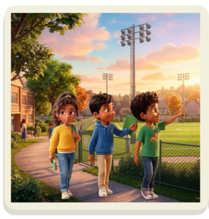
Est-ce que les enfants savent ce qu’ils doivent trouver ? Qui veut répondre ?

Slide 69
Non, ils ne savent pas ce qu’ils doivent trouver.
  Non, ils ne savent pas ce qu’ils doivent trouver.

Slide 70
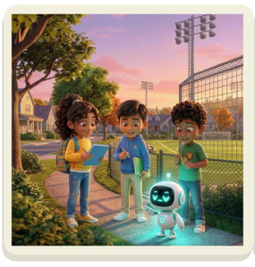
Que dit Timéo aux enfants ? Qui veut répondre ?

Slide 71
Il dit aux enfants : « Continuez. Vous êtes proches de la réponse.»
Il dit aux enfants : « Continuez. Vous êtes proches de la réponse.»

Slide 72
Que sentent les enfants ? Qui veut répondre ?

Slide 73
Les enfants sentent que leur mission ne fait que commencer.
Les enfants sentent que leur mission ne fait que commencer.

Slide 74
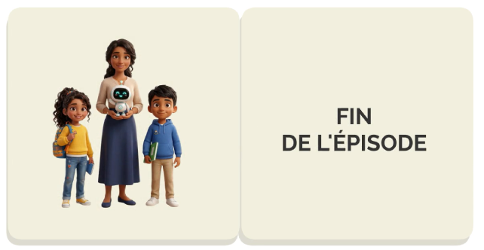
Cet épisode est terminé. À la semaine prochaine avec un nouvel épisode.

Slide 75

À la maison, écrivez trois phrases que vous avez entendues dans le deuxième épisode de l’histoire « Le robot qui pose des questions ».

Slide 76

La séance d’aujourd’hui est terminée. À bientôt.

